Slide 1



НАЦИОНАЛЬНЫЕ ПРИОРИТЕТЫ В СФЕРЕ ОБРАЗОВАНИЯ:
НОВЫЕ ВЫЗОВЫ, СОВРЕМЕННЫЕ РЕШЕНИЯ

Slide 2




ГОСУДАРСТВЕННАЯ ПОЛИТИКА В СФЕРЕ ДОШКОЛЬНОГО ОБРАЗОВАНИЯ
ДЕТСТВОСБЕРЕГАЮЩЕЕ ПРОСТРАНСТВО В ДОО (экология детства) (Дошкольное Детство – не подготовка к будущему. Это самоценный период жизни человека, определяющий всю его последующую жизнь)
Воспитание как основа: Реализация Программы воспитания (акцент на гражданско-патриотическое, духовно-нравственное развитие)
«Цифровая образовательная среда»: Использование легального и безопасного ПО, образовательных платформ (например, «МЭШ», «Сферум»), интерактивного оборудования в меру и для пользы ребенка.
ПРЕЕМСТВЕННОСТЬ (единство, бесшовность, интеграция) НА УРОВНЕ ДОО
(основное образование – дополнительное образование – специальное образование)
ПРОСВЕТИТЕЛЬСКАЯ ДЕЯТЕЛЬНОСТЬ
(развитие позиции родителя – стратегия поддержки субъектности ребенка)
ПРОФЕССИОНАЛЬНОЕ РАЗВИТИЕ ПЕДАГОГОВ
(непрерывное образование – сокращение бюрократической нагрузки – научно-
методическое сопровождение)

Slide 3
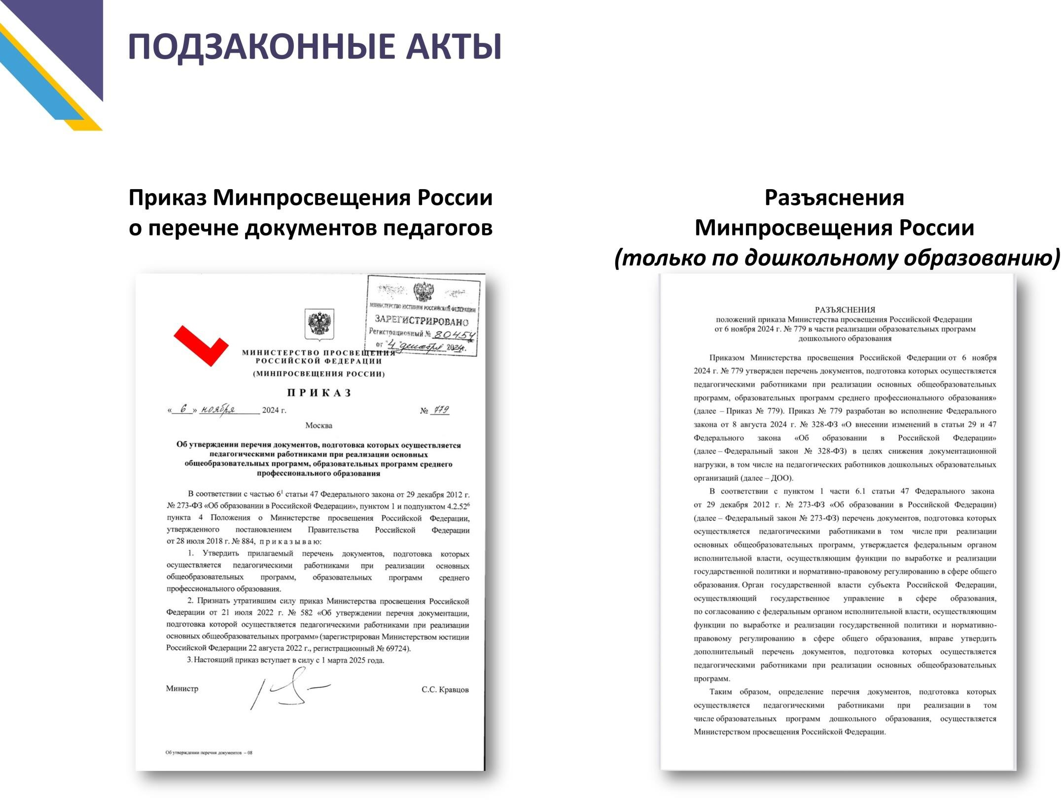

Slide 4
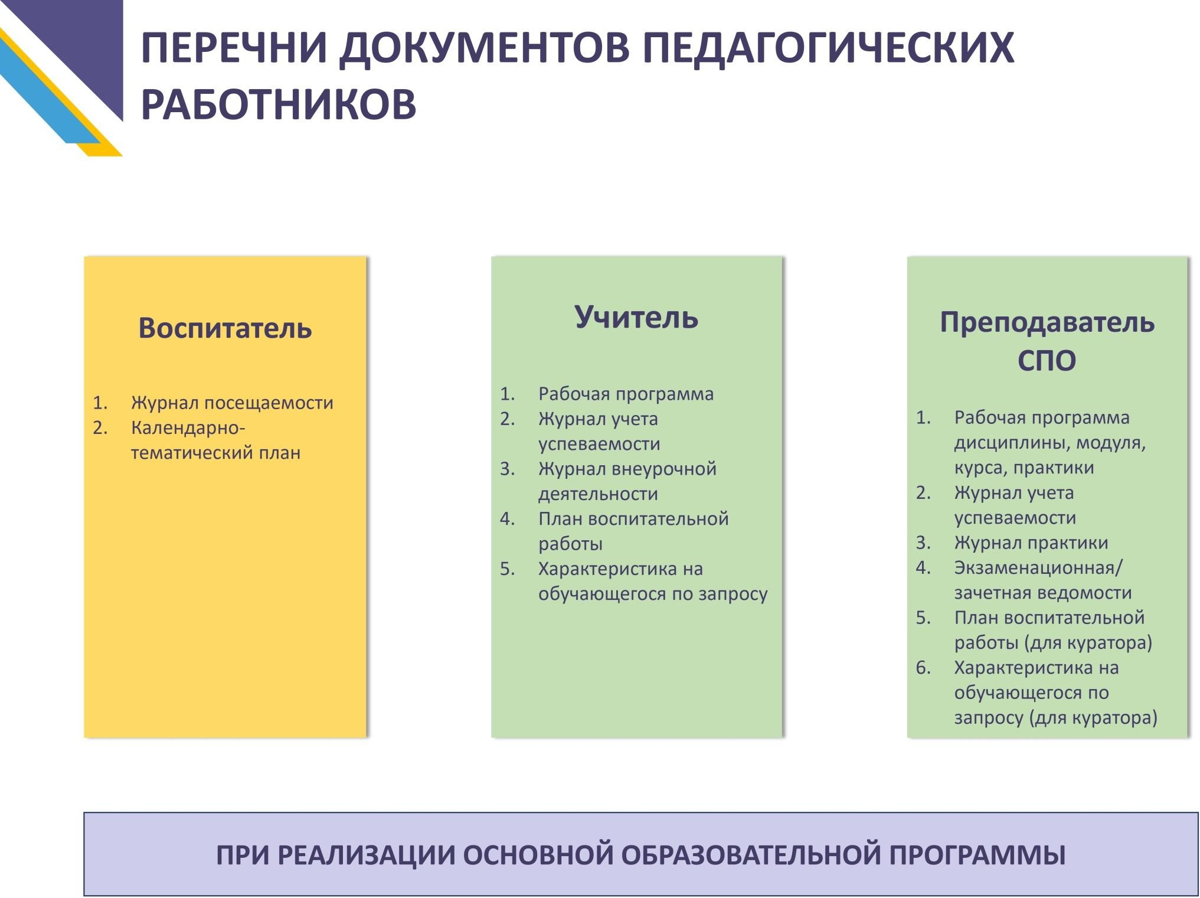

Slide 5
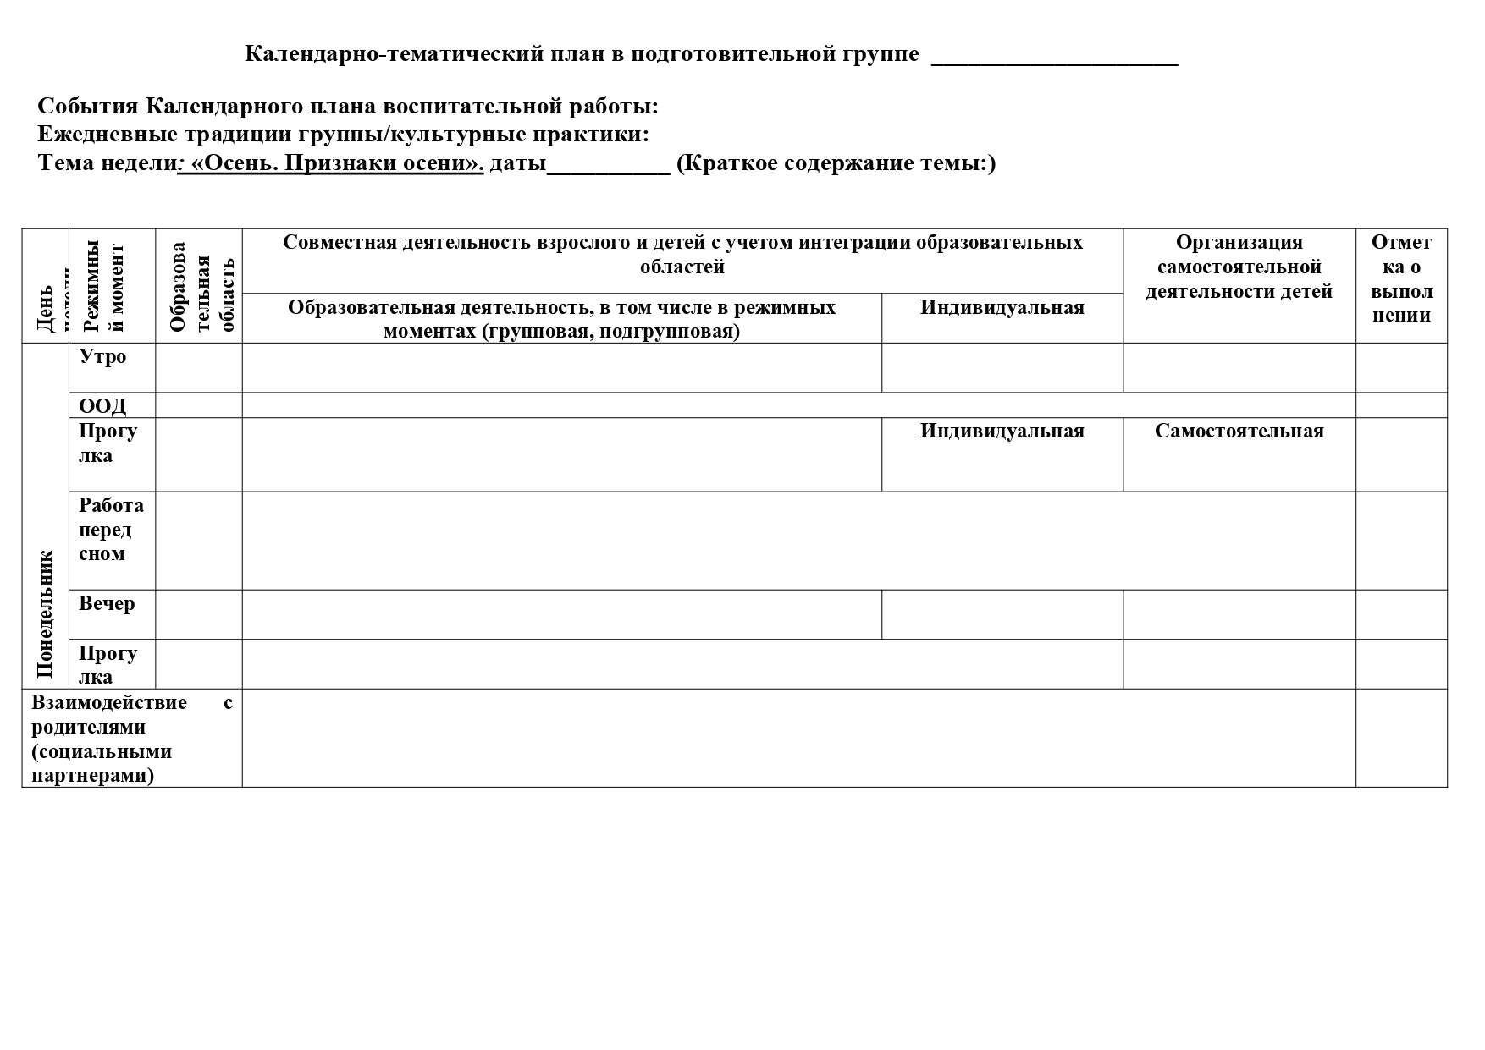

Slide 6

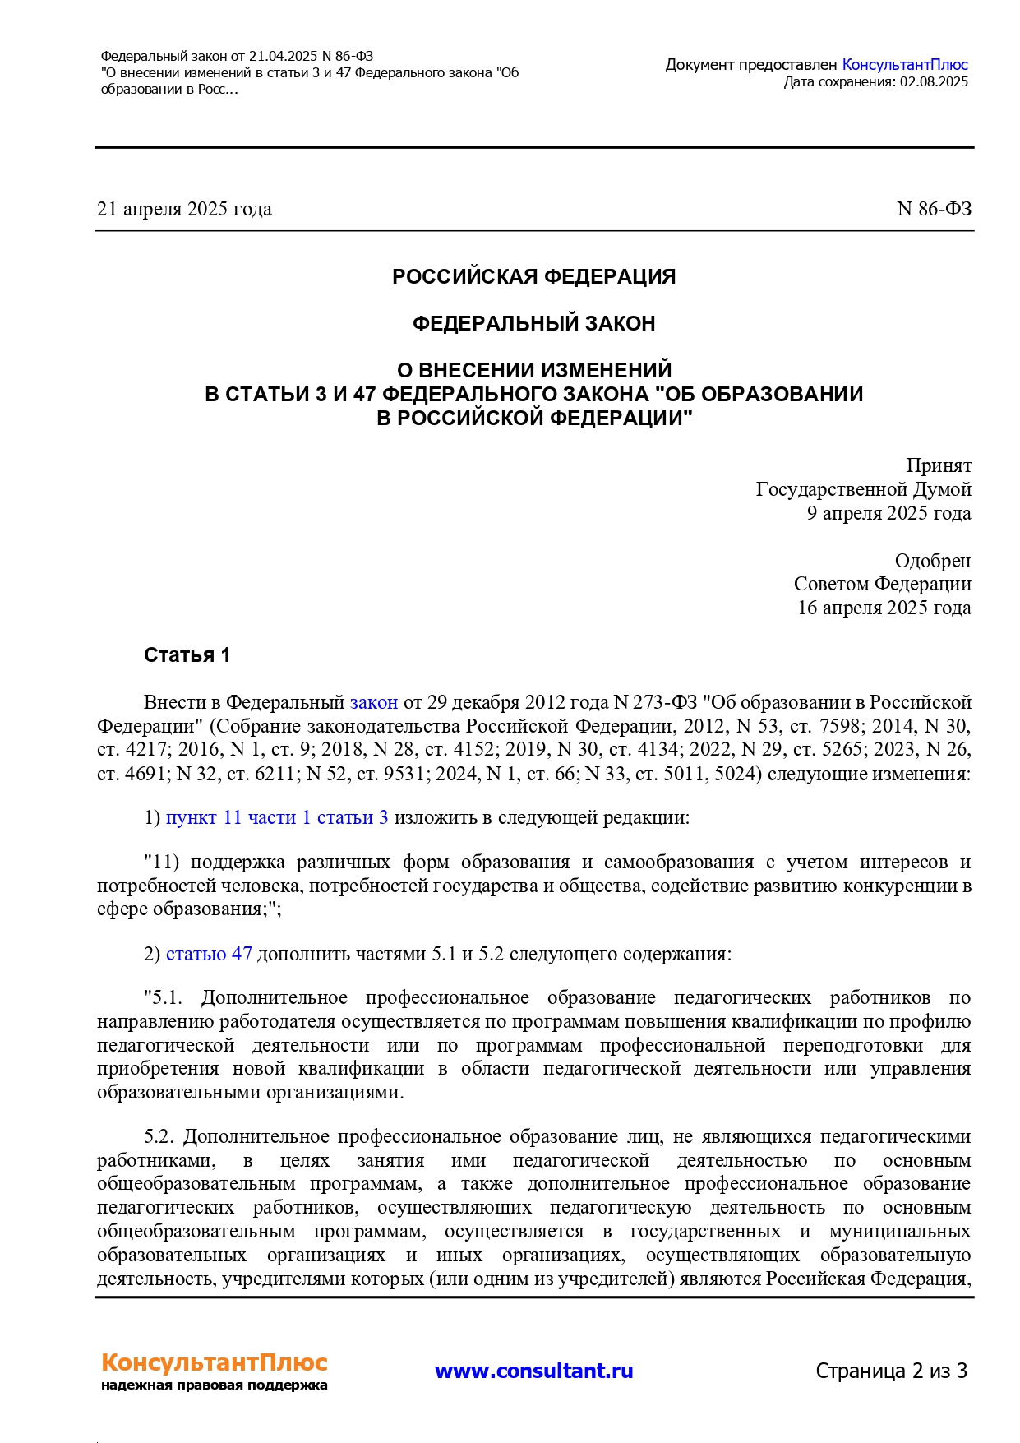

Slide 7
ВЫЗОВЫ СТРАТЕГИИ РАЗВИТИЯ ОБРАЗОВАНИЯ В РФ
ВЫЗОВ 1 - трансформация миропорядка и ценностная война
ВЫЗОВ 2 - необходимость обеспечения технологического лидерства и устойчивой и динамичной экономики
ВЫЗОВ 3 - стремительное развитие искусственного интеллекта и цифровых технологий
ВЫЗОВ 4 - неравные стартовые возможности и разобщенность социальных групп
ВЫЗОВ 5 - демографическая ситуация

Slide 8


Планируем
т
Подзаголовок
текст
Трансформация миропорядка и ценностная война
Было
Создание целостной системы воспитательной деятельности, воспитательного пространства, обеспечивающего осознанное
самоопределение во всех сферах деятельности обучающихся с ООП
Воспитательная система на основе традиционных духовно-
нравственных ценностях

Slide 9
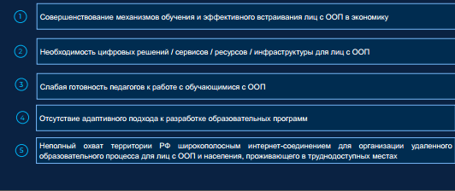
Было
т
Необходимость обеспечения технологическог о лидерства и устойчивой и динамичной экономики
Планируем
Совершенствование
профессиональной компетентности
руководителей и специалистов
Создание условий для
социализации и трудовой занятости обучающихся с ОВЗ
Профессиональная компетентность специалистов (от количества к
качеству)
Система самоопределения обучающихся с ООП в новых экономических условиях

Slide 10


Одна из задач для обеспечения реализации ФГОС ДО, в т.ч. реализации Концепции дошкольного образования в крае – подготовка специалистов, способных к
проектированию и моделированию образовательных сред
КГПУ ИМ. В.П. АСТАФЬЕВА
ИНСТИТУТ ПСИХОЛОГО-ПЕДАГОГИЧЕСКОГО ОБРАЗОВАНИЯ КАФЕДРА ПСИХОЛОГИИ И ПЕДАГОГИКИ ДЕТСТВА
реализуемые образовательные программы подготовки кадров для системы дошкольного образования:
Дошкольное образование (уровень СПО)
Педагогическое образование, Дошкольная педагогика с основами психологии (уровень ВО)
Психолого-педагогическое образование, Педагогика и психология дошкольного образования (уровень ВО)
44.03.02 Психолого-педагогическое образование, Детская психология (уровень ВО)
44.04.02 Психолого-педагогическое образование, Психолого-педагогическое и методическое сопровождение в дошкольном образовании (уровень ВО, МАГИСТРАТУРА)
44.04.02 Психолого-педагогическое образование, Психология семьи и семейное консультирование (уровень ВО, МАГИСТРАТУРА)

Slide 11
Кластер «ПЕДАГОГИКА»
Основные вызовы:
Технологическое лидерство Красноярского края (приоритет – инженерные специальности).
Краевая программа «Научно-технологическое развитие Красноярского края 2025-2030 гг.»
Концепция развития дополнительного образования детей в Российской Федерации до 2030 г.
Цель кластера «Педагогика»
подготовка педагогов для системы образования Красноярского края,
способных к формированию основ инженерно-технического мышления у
детей дошкольного и школьного возраста.

Slide 12
Кластер «ПЕДАГОГИКА»
Цель – подготовка педагогов для системы образования Красноярского края, способных к формированию основ инженерно-технического мышления у детей дошкольного и школьного возраста.
Идея
1. Подготовка педагогов (воспитателей) с 2 квалификациями (вторая – технической направленности)
Специальность | Основная квалификация | Дополнительная квалификация
44.02.01 Дошкольное образование | «Воспитатель детей дошкольного возраста» | «Педагог дополнительного образования в области технического творчества»
44.02.04 Специальное дошкольное образование | «Воспитатель детей дошкольного возраста, в том числе с ОВЗ» | «Педагог дополнительного образования в области технического творчества»

Slide 13
Кластер «ПЕДАГОГИКА»
Цель – подготовка педагогов для системы образования Красноярского края, способных к формированию основ инженерно-технического мышления у детей дошкольного и школьного возраста.
Идея
Переподготовка / повышение квалификации работающих педагогов:
Переподготовка педагогов (воспитателей) по дополнительной профессиональной программе:
«Педагог дополнительного образования в области технического творчества»
Повышение квалификации педагогов по дополнительным профессиональным программам, направленных на
формирование основ технического мышления у детей дошкольного возраста
Организация и проведение стажировок для педагогов ДОО в созданных мастерских колледжа

Slide 14
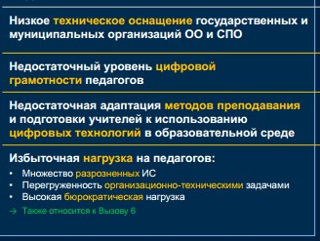
Было
Стремительное развитие
искусственного интеллекта и
цифровых технологий
Планируем
Формирование системы методического
сопровождения
Применение цифровых образовательных ресурсов в образовательном процесса обучающихся с ООП
Цифровизация промежуточной и итоговой аттестации
Индивидуализация образовательного процесса в том числе при участии
искусственного интеллекта

Slide 15
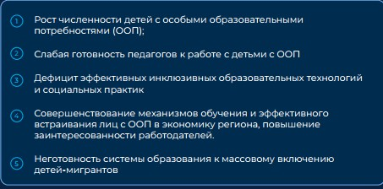
Было
т
Подзаголовок
Неравные стартовые
возможности и разобщенность социальных
групп
Планируем
Создание универсальной безбарьерной среды
Обеспечение вариативности
образования
Обеспечение психоло-медико-
педагогического сопровождения
Развитие системы ранней помощи Поддержка гражданских инициатив
Не только ОВЗ
Соблюдения баланса прав всех групп

Slide 16







ОРГАНИЗАЦИЯ ВАРИАТИВНОГО ОБРАЗОВАНИЯ В КРАСНОЯРСКОМ КРАЕ
рост численности детей
с ОВЗ 45 %
рост числа инклюзивных школ на 11,4 %
рост вовлеченности
в ДО 10 %
2017
28 209 детей с ОВЗ 5,3%
20 543 школьников
2025
40 907 детей с ОВЗ 6,5%
28 239 школьников
из них
9 371 (45,6 %) инклюзивно
5 053 (24, 6 %) отдельные классы
6 119 (29,8 %) краевые школы
из них
17 963 (63,6 %) инклюзивно
4 720 (16, 7 %) отдельные классы
5 556 (19,7 %) краевые школы
2 600 – 2 900
обучающихся на дому

Slide 17
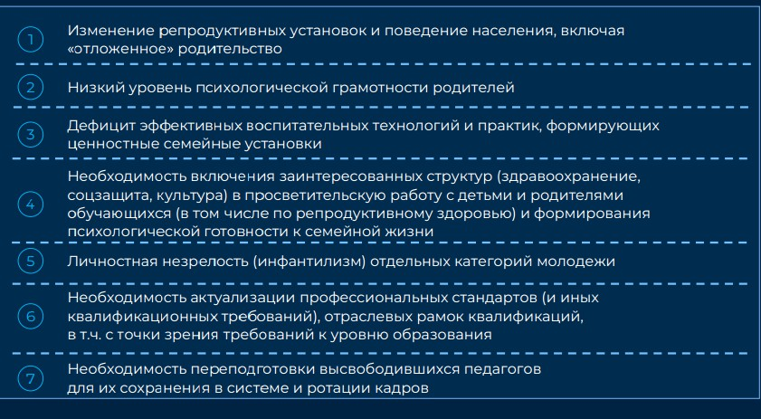
Было
т
Подзаголовок
Демографическая ситуация
Планируем
Развитие инклюзивной культуры
Межведомственное взаимодействие
Просветительская деятельность по вопросам образования обучающихся с ООП
Сопровождение семей,
воспитывающих детей с ООП
Расширение профессиональных компетенций педагогических кадров

Slide 18
Цель: созданию единого образовательного пространства, направленного на повышение качества дошкольного образования, для формирования общей культуры личности детей, развития их социальных, нравственных, эстетических, интеллектуальных, физических качеств, инициативности и самостоятельности в соответствии с требованиями современной образовательной политики, социальными запросами, потребностями личности ребенка и с учётом социального заказа родителей.
Задачи:
1.Продолжить создавать современную, безопасную и трансформируемую среду, обеспечивающую реализацию образовательной и адаптированных образовательных программ МАДОУ через обновление материально-технической базы, внедрение цифровых образовательных ресурсов и обеспечение доступности для всех категорий воспитанников, включая детей с ОВЗ и инвалидностью.
2. Внедрить в практику работы педагогического коллектива технологии персонализированного подхода, направленные на раскрытие потенциала каждого ребенка, формирование функциональной грамотности и успешную социализацию детей с ОВЗ и инвалидностью.
3. Развивать речевые и коммуникативные компетенции у воспитанников общеобразовательных и компенсирующих групп через внедрение коллективной образовательной деятельности (КОД) и других интерактивных технологий (проектная деятельность, кейс-технологии, детско-взрослые проекты).
4. Реализовать комплекс мероприятий в рамках обновленной Программы воспитания, направленных на формирование у воспитанников гражданской идентичности, патриотизма, уважения к культурному наследию и традициям многонационального народа России, а также семейным ценностям. Активно использовать ресурсы мини-музея «Наша Россия» и краеведческого проекта «Маршрут выходного дня».
5. Создать эффективную систему взаимодействия с семьями воспитанников на основе принципов партнерства и наставничества. Внедрить разноформатные просветительские и практико-ориентированные мероприятия, направленные на повышение педагогической грамотности родителей в вопросах воспитания, развития и социализации детей, в том числе с ОВЗ.

Slide 19
БЛАГОДАРИМ ЗА ВНИМАНИЕ!

